Slide 1
热化学方程式
朝阳区同步教学课程 · 高二（上）
化学 第2课时
清华附中朝阳学校 马洪武

Slide 2
点燃
物质变化
H₂ + Cl₂ 2HCl
（化学方程式）
化学反应
伴随
能量变化
H₂(g) + Cl₂(g) 2HCl(g) ΔH ＝－184.6 kJ/mol
（热化学方程式）
热化学方程式：表明反应所释放或吸收的热量的化学方程式。

Slide 3
二、热化学方程式
物质变化
能量变化
H₂(g) + Cl₂(g) 2HCl(g) ΔH ＝－184.6 kJ/mol
H₂(g) + －O₂(g) H₂O(g) ΔH ＝－241.8 kJ/mol
1
2
H₂(g) + －O₂(g) H₂O(l) ΔH ＝－285.8 kJ/mol
1
2
状态
条件
化学计量数
符号
数值
单位

Slide 4
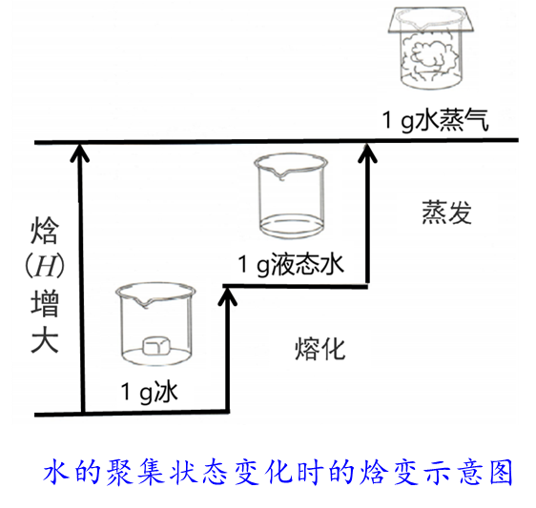
物质变化
能量变化
H₂(g) + －O₂(g) H₂O(g) ΔH ＝－241.8 kJ/mol
1
2
H₂(g) + －O₂(g) H₂O(l) ΔH ＝－285.8 kJ/mol
1
2
状态
条件
化学计量数
符号
数值
单位
必须标注，固体(s)、液体(l)、气体(g)、溶液(aq)

Slide 5
①②
I₂(g) + H₂(g) 2HI(g) ΔH₁＝－9.48 kJ/mol
I₂(s) + H₂(g) 2HI(g) ΔH₂＝＋26.48 kJ/mol
H₂(g)＋I₂(g)
总能量
ΔH₁ ＝－9.48 kJ/mol
2HI(g)
ΔH₂ ＝＋26.48 kJ/mol
H₂(g)＋I₂(s)

Slide 6
物质变化
能量变化
H₂(g) + －O₂(g) H₂O(g) ΔH ＝－241.8 kJ/mol
1
2
状态
条件
化学计量数
符号
数值
单位
指明反应时的温度和压强，25 ℃、101 kPa可以不注明

Slide 7
物质变化
能量变化
H₂(g) + －O₂(g) H₂O(g) ΔH ＝－241.8 kJ/mol
1
2
状态
条件
化学计量数
符号
数值
单位
不表示微粒数，仅表示物质的量，可以是整数，也可以是分数。

Slide 8
物质变化
能量变化
H₂(g) + －O₂(g) H₂O(g) ΔH ＝－241.8 kJ/mol
1
2
状态
条件
化学计量数
符号
数值
单位
“＋”为吸热反应，“－”为放热反应

Slide 9
物质变化
能量变化
H₂(g) + －O₂(g) H₂O(g) ΔH ＝－241.8 kJ/mol
1
2
状态
条件
化学计量数
符号
数值
单位
数值与化学计量数相对应
H₂(g) + －O₂(g) H₂O(g) ΔH₁＝－241.8 kJ/mol
①②
1
2
2H₂(g) + O₂(g) 2H₂O(g) ΔH₂＝－483.6 kJ/mol

Slide 10
物质变化
能量变化
H₂(g) + －O₂(g) H₂O(g) ΔH ＝－241.8 kJ/mol
1
2
状态
条件
化学计量数
符号
数值
单位
mol^{－1}表示每摩尔反应
H₂(g) + －O₂(g) H₂O(g) ΔH₁＝－241.8 kJ/mol
①②
1
2
2H₂(g) + O₂(g) 2H₂O(g) ΔH₂＝－483.6 kJ/mol

Slide 11
整理与提升
遵循
物质变化
质量守恒定律
化学反应
伴随
遵循
能量变化
能量守恒定律
键能计算
定性
定量
体系是吸热(ΔH＞0)还是放热 (ΔH＜0)
反应体系吸收或
放出热量的多少
实验测定

Slide 12
整理与提升
遵循
物质变化
质量守恒定律
热化学方程式
（先正确书写化学方程式，再计算ΔH ）
(状态、化学计量数、符号、数值对应……)
表示
伴随
遵循
能量变化
能量守恒定律
键能估算
定性
定量
体系是吸热(ΔH＞0)还是放热 (ΔH＜0)
反应体系吸收或
放出热量的多少
实验测定

Slide 13
反馈练习
1．依据事实，写出下列反应的热化学方程式。
（1）1mol Cu(s)与适量O₂(g)反应生成CuO(s)，放出157.3 kJ的热量。
Cu(s) +－O₂(g) CuO(s) ΔH ＝－157.3 kJ/mol
1
2
（2）1mol C(s)与适量H₂O(g)反应生成CO(g)和H₂(g)，吸收131.5 kJ的热量。
C(s) + H₂O(g) CO(g) + H₂(g) ΔH ＝＋131.5 kJ/mol

Slide 14
反馈练习
2．已知：
（1）1mol N₂(g)中的化学键断裂时需要吸收946 kJ的热量。
（2）1mol O₂(g)中的化学键断裂时需要吸收498 kJ的热量。
（3）1mol NO(g)中的化学键形成时要释放632 kJ的热量。
试写出N₂(g)与O₂(g)反应生成NO(g)的热化学方程式。
N₂(g) + O₂(g) 2NO(g)
ΔH ＝946 kJ/mol＋498 kJ/mol－2×632 kJ/mol
＝＋180 kJ/mol

Slide 15
反馈练习
2．已知：
（1）1mol N₂(g)中的化学键断裂时需要吸收946 kJ的热量。
（2）1mol O₂(g)中的化学键断裂时需要吸收498 kJ的热量。
（3）1mol NO(g)中的化学键形成时要释放632 kJ的热量。
试写出N₂(g)与O₂(g)反应生成NO(g)的热化学方程式。
N₂(g) + O₂(g) 2NO(g)
ΔH ＝＋180 kJ/mol

Slide 16
反馈练习
3．有同学认为，下列两个反应的ΔH 相同，这种说法是否正确，为什么？
2CO(g) + O₂(g) 2CO₂(g)
①②
ΔH₁
CO(g) +－O₂(g) CO₂(g)
1
2
ΔH₂
不正确，ΔH₁＝2ΔH_{2。}

Slide 17
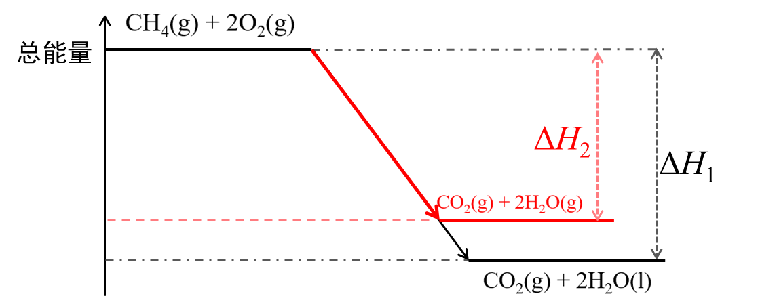
反馈练习
4．在相同温度下，下列反应①和②的ΔH是否相同？为什么？
① CH₄(g) + 2O₂(g) CO₂(g) + 2H₂O(l)
ΔH₁
② CH₄(g) + 2O₂(g) CO₂(g) + 2H₂O(g)
ΔH₂
反应①放热更多
ΔH₁＜ΔH₂＜0

Slide 18
反馈练习
5．在相同条件下，下列反应①和②的ΔH几乎相同，为什么？
① C₂H₄(g) + H₂(g) C₂H₆(g)
ΔH₁
② C₃H₆(g) + H₂(g) C₃H₈(g)
ΔH₂
（注：C₂H₄的结构简式为CH₂＝CH₂，C₂H₆的结构简式为CH₃CH₃，
C₃H₆的结构简式为CH₃CH＝CH₂，C₃H₈的结构简式为CH₃CH₂CH₃）

Slide 19
① C₂H₄(g) + H₂(g) C₂H₆(g)
ΔH₁
CH₂＝CH₂ CH₃CH₃
ΔH₁＝4E( )+E( )+E(H－H)－6E( )－E( )
＝E( )+E(H－H)－2E( )－E( )
② C₃H₆(g) + H₂(g) C₃H₈(g)
ΔH₂
CH₃CH＝CH₂ CH₃CH₂CH₃
ΔH₂＝6E( )+E( )+E( )+E(H－H)－8E( )－2E( )
＝E( )+E(H－H)－2E( )－E( )

Slide 20
谢谢您的观看
北京市朝阳区教育研究中心 制作

